Slide 1
프로그래밍 언어 활용 강의안
(Wrapper class)

Slide 2
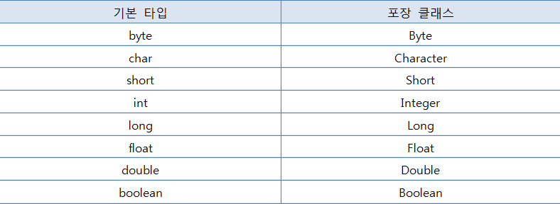
포장 객체(Wrapper Class)
포장(Wrapper) 객체란?
기본 타입(byte, char, short, int, long, float, double, boolean) 값을 내부에 두고 포장하는 객체
기본 타입의 값은 외부에서 변경 불가

Slide 3
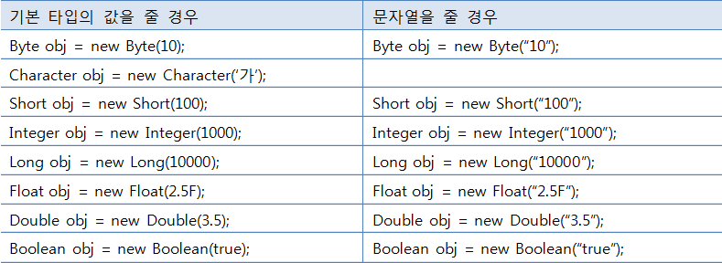
포장 객체(Wrapper Class)
박싱(Boxing)과 언박싱(Unboxing)
박싱(Boxing): 기본 타입의 값을 포장 객체로 만드는 과정
언박싱(Unboxing): 포장 객체에서 기본 타입의 값을 얻어내는 과정
박싱 하는 방법
생성자 이용
valueOf() 메소드 이용

Slide 4


포장 객체(Wrapper Class)
자동 박싱과 언박싱
자동 박싱 - 포장 클래스 타입에 기본값이 대입될 경우 발생
자동 언박싱 - 기본 타입에 포장 객체가 대입될 경우 발생

Slide 5
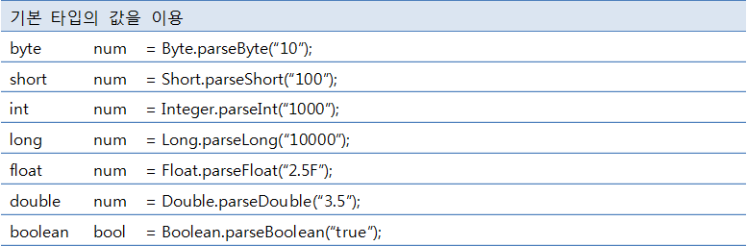
포장 객체(Wrapper Class)
문자열을 기본 타입 값으로 변환
parse + 기본타입 명 → 정적 메소드
포장값 비교
포장 객체는 내부 값을 비교하기 위해 ==와 != 연산자 사용 불가
값을 언박싱해 비교하거나, equals() 메소드로 내부 값 비교할 것

Slide 6
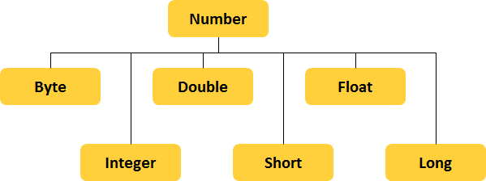
포장 객체(Wrapper Class)
최상위 객체 Number
https://docs.oracle.com/javase/8/docs/api/java/lang/Number.html

